Slide 1

Iris. Klasifikácia iris rastlín na tri typy
Bc. Virich Dmytro

Slide 2
Cieľ
Cieľom tejto práce je klasifikácia Iris kvety na základe meraní dĺžky a šírky ich sepals a petals. Môj program klasifikuje iba tieto tri:
Iris setosa
Iris virginica
Iris versicolor

Slide 3
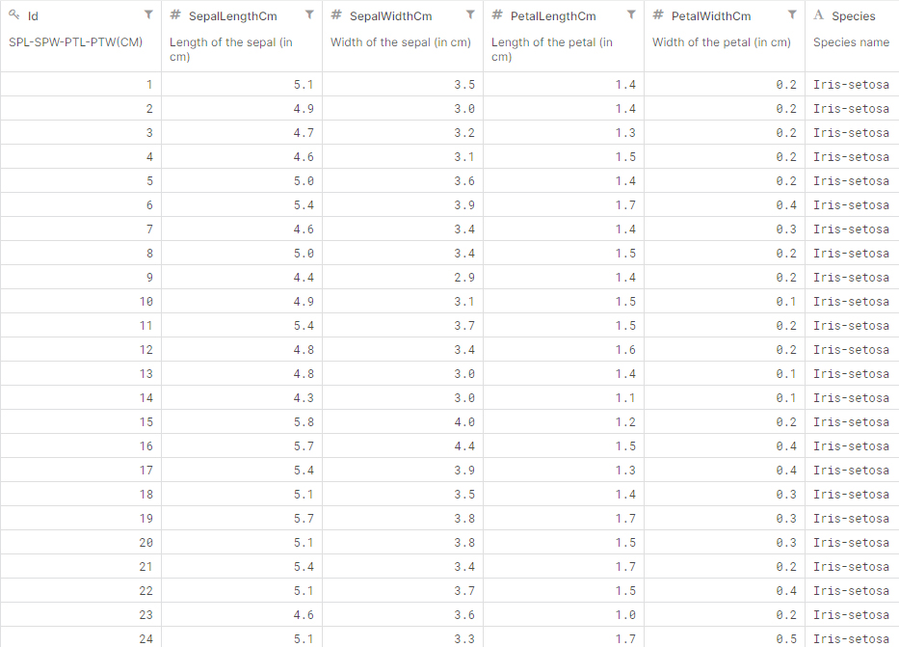
Údaje v tomto iris.csv

Slide 4
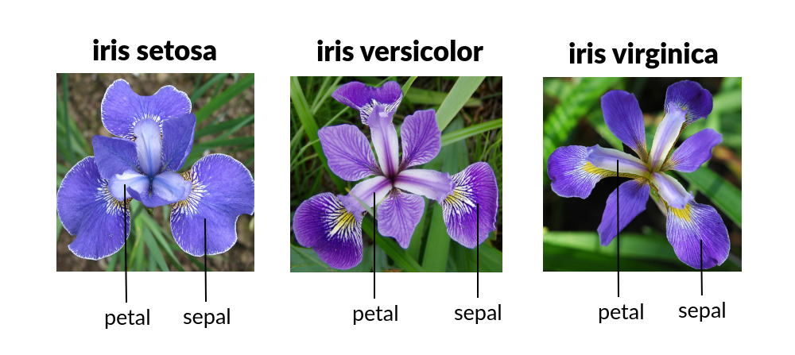
Typy Iris v tomto súbore údajov a vysvetlenie

Slide 5
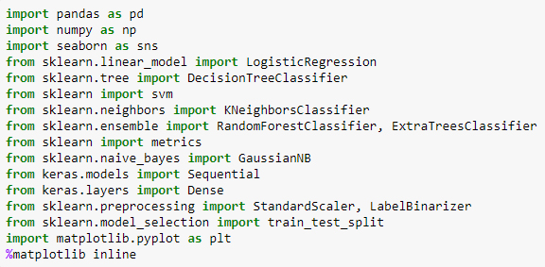
Načítanie užitočné balíčky pre vývoj

Slide 6
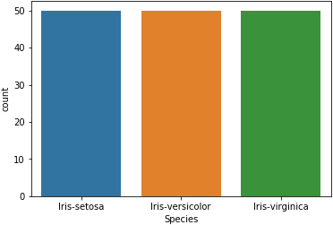
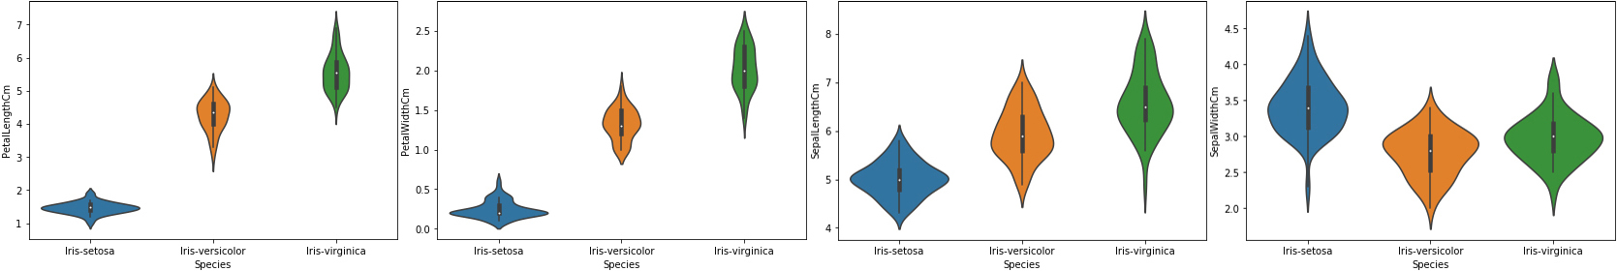
Vizualizácia dát

Slide 7
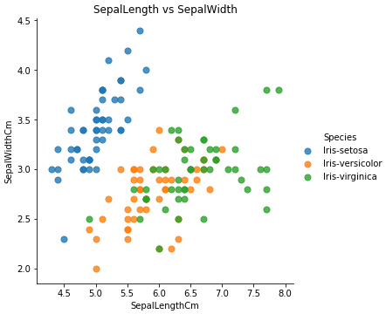
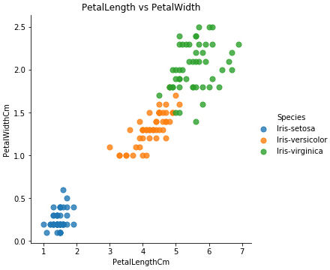
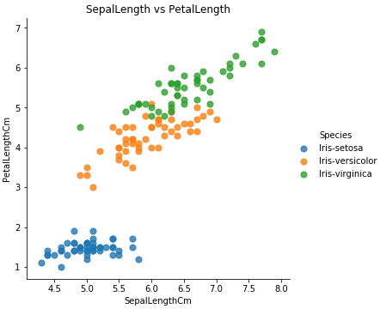
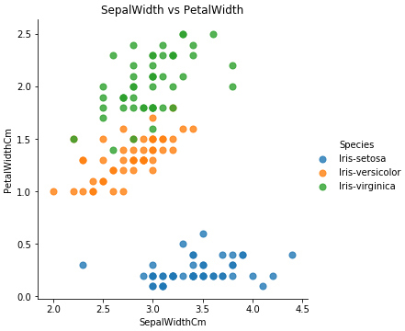

Slide 8
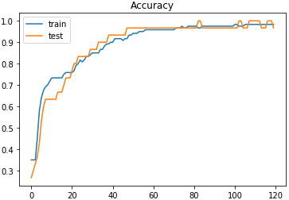
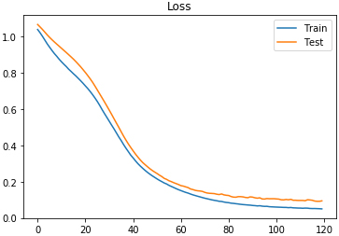
Trénovanie bolo vykonané s použitím 120 vzoriek
Testovanie bolo vykonané s použitím 30 vzoriek
Presnosť súboru údajov - 96.66666666666667

Slide 9
Zdroj:
https://www.kaggle.com/uciml/iris
https://scikit-learn.org/stable/index.html
https://pythonz.net/
https://www.geeksforgeeks.org/python-programming-language/?ref=leftbar

Slide 10
Ďakujem za pozornosť!

